Slide 1

Confidential
Top Secret
Secret
Unclassified
대 외 비
극 비
비 밀
일 반
AVR – HW5
임베디드스쿨1기
Lv1과정
2020. 10. 17
박성환

Slide 2
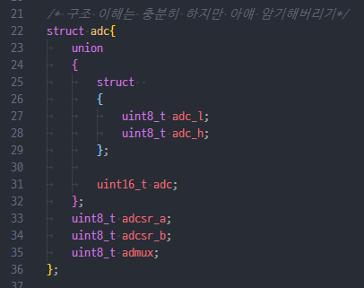
1. Review-Struct/union
struct/union 내것 만들기
- 보면 내용 이해는 충분히 하지만 안보고 당연히 써야지 생각될정도로 만들기
00/00

Slide 3
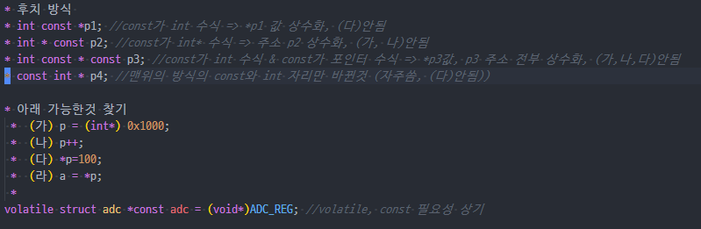
1. Review-const
Const 위치에 따른 해석
- 매번 햇갈린 부분이지만 이번에 한 번 정리해두기
00/00

Slide 4
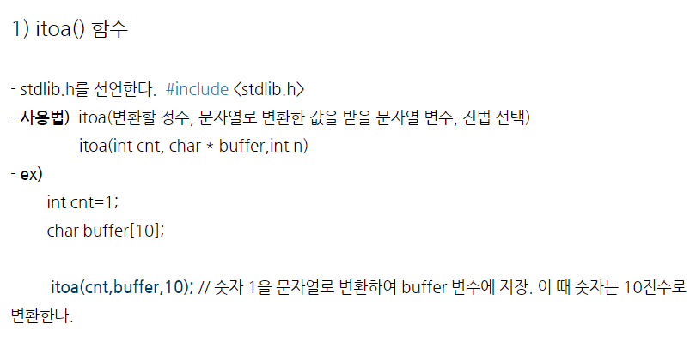
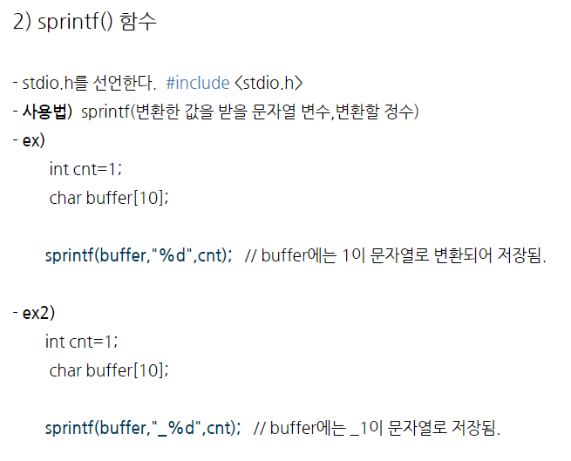
1. Review-itoa/sprintf
Itoa함수는 표준함수가 아니라 win32api라서 리눅스에서는 사용 불가능
참고로 atoa는 표준함수로 어디든 사용 가능
Sprintf에 “%d” 대신 “0x%x” 하면 16진수로 변환됨(0x는 16진수 구분위함
00/00

Slide 5
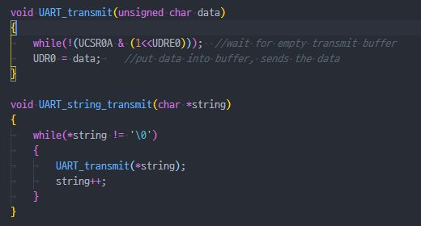

1. Review-string print
UART_transmit(unsigned char data)
일반적인 문자 하나 보내는 출력이다.
UART_string_transmit(char *string)
while(*string != ‘\0’) // null 이 아닐 때까지만 출력하는 것
00/00

Slide 6
2. volatile 조사
컴파일러 관점에서 생각해보자
같은 주소에 여러 value 값을 넣는다면 마지막 값만 넣는다
반복되거나 자주사용하거나 중요한 변수는 레지스터나 케쉬에 저장한다는점에 주목
언제 쓰나?
인터럽트와 외부센서 입력 등과 같은 HW 적으로 값을 변경할 때 적용안될수 있으니 사용
MMIO 에 연결된 SFR 등과 같은 주소에 값을 여러 번 쓰는데 각각이 특정 명령을 전달하는 내용이기 때문에 사용
쓰레드 환경에서 공유하는 전역변수 자원 같은 경우에 사용함
=> 공유자원에는 전부 volatile 처리를 해야하는 것인가?
00/00

Slide 7
Confidential
Top Secret
Secret
Unclassified
대 외 비
극 비
비 밀
일 반
감사합니다.

